Slide 1
Aplikasi Catatan Perjalanan STAR TRAVEL
Akbar Maulana Febriansyah

Slide 2
Algoritma Aplikasi
1
Algoritma Dari Aplikasi Catatan Perjalanan STAR TRAVEL

Slide 3
Algoritma
User membuka web aplikasi peduli diri.
Jika sudah, user dapat melakukan login menggunakan akun yang sudah dibuat.
User dapat mengisi data perjalanan.
Jika sudah selesai, user dapat melakukan logout.
1
3
5
7
2
4
6
User dapat melakukan pendaftaran jika belum memiliki akun.
User akan memasuki halaman dashboard.
User juga dapat melihat catatan data perjalanan yang sudah diisi.

Slide 4
Flowchart Aplikasi
2
Flowchart Dari Aplikasi Catatan Perjalanan STAR TRAVEL

Slide 5
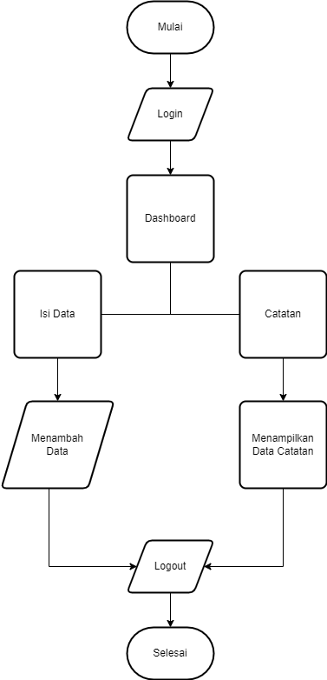
Flowchart

Slide 6
Tampilan Aplikasi
3
Tampilan Dari Aplikasi Catatan Perjalanan STAR TRAVEL

Slide 7
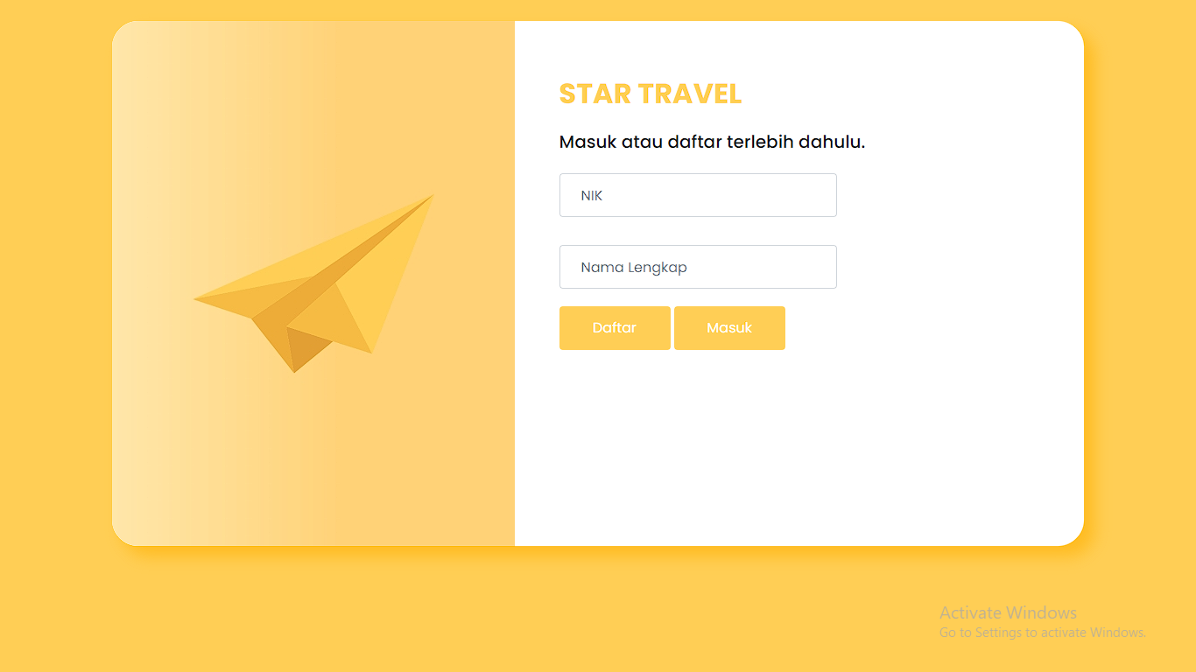
LOGIN FORM
Laman untuk mendaftar dan masuk ke dalam aplikasi.

Slide 8
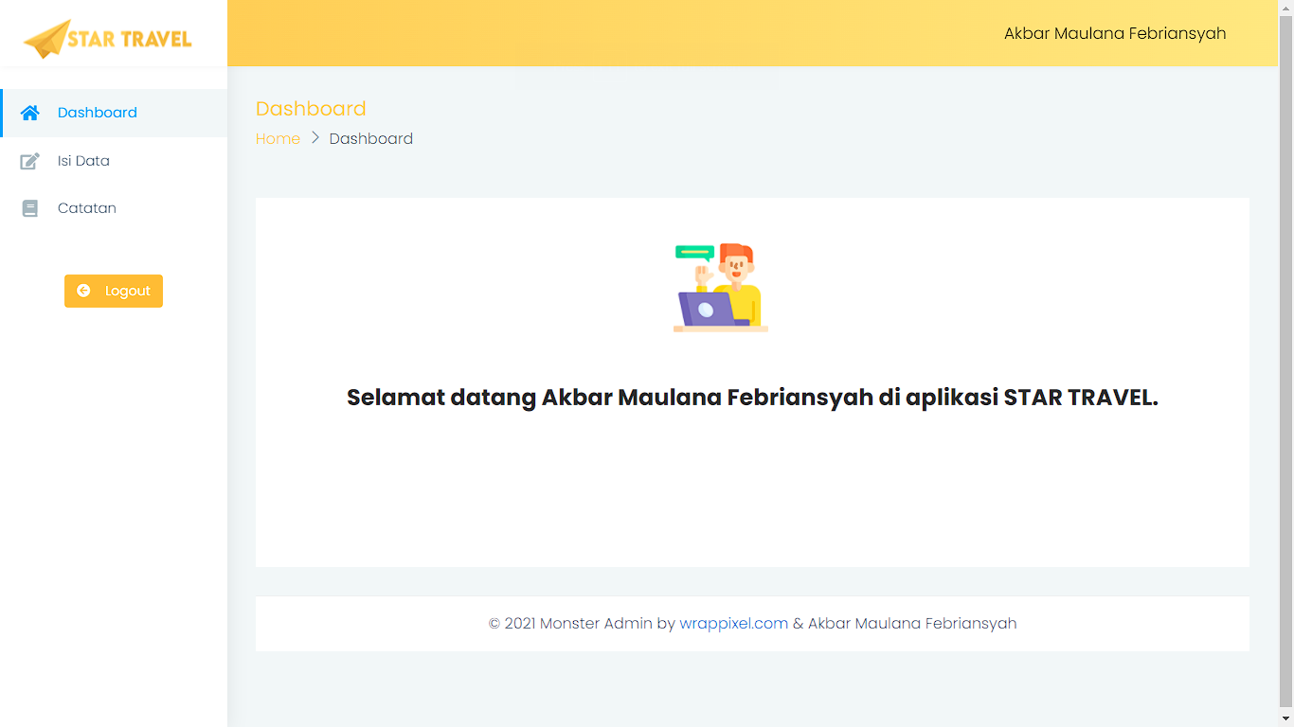
Dashboard
Tampilan laman dashboard dari aplikasi.

Slide 9
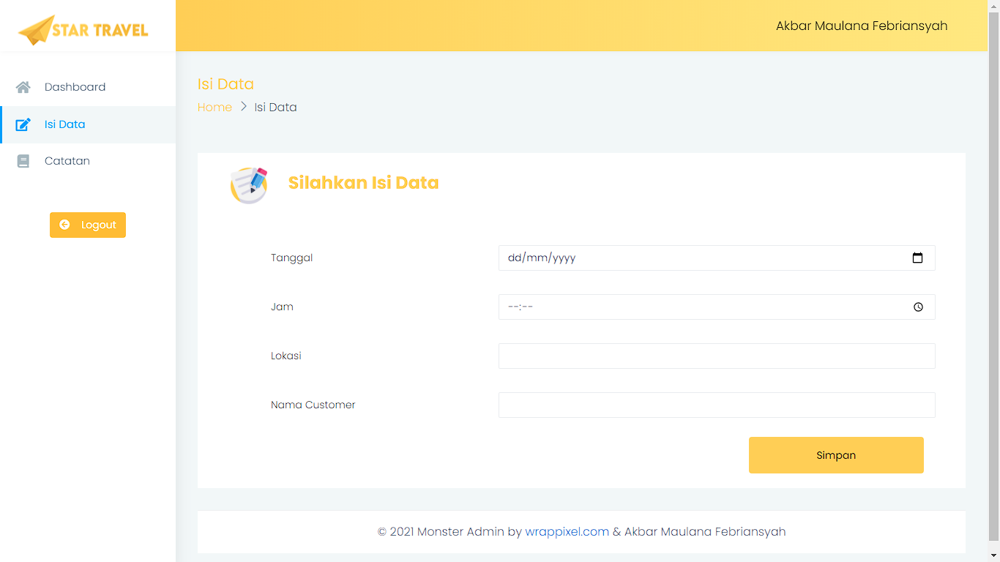
Isi Data
Tampilan laman isi data dari aplikasi.

Slide 10
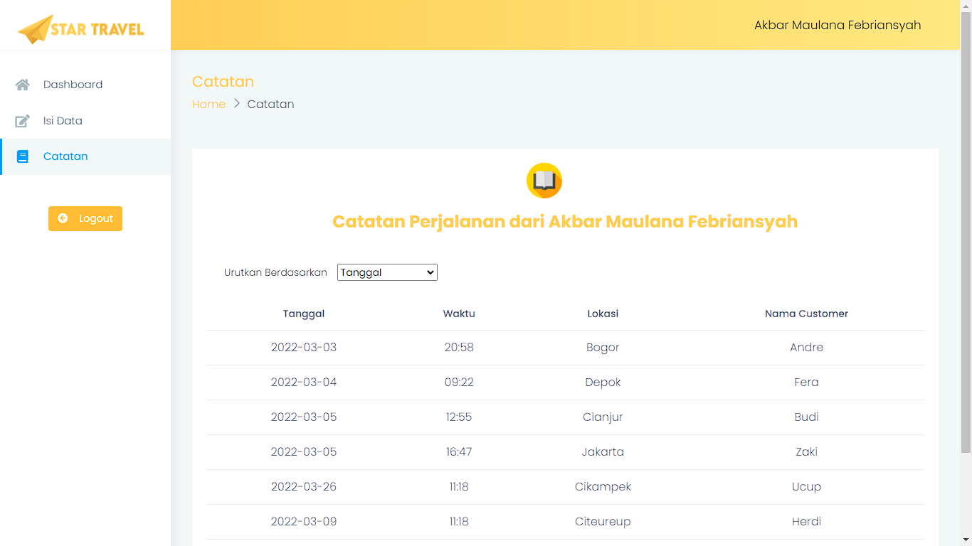
Catatan Perjalanan
Tampilan laman catatan perjalanan dari aplikasi.

Slide 11
MAKSUD DAN TUJUAN PEMBUATAN APLIKASI
Tujuan
Sebagai salah satu syarat untuk lulus ujian kompetensi keahlian di bidang Rekayasa Perangkat Lunak.
Sebagai acuan tugas akhir produktif RPL selama belajar di SMK PLUS PELITA NUSANTARA.
Maksud
Untuk mempermudah seseorang atau suatu instansi dalam mencatat dan melihat riwayat sebuah perjalanan.

Slide 12
TERIMA KASIH!

